Slide 1
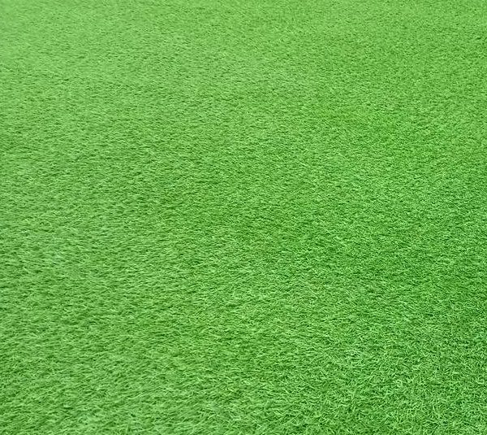



Slide 2
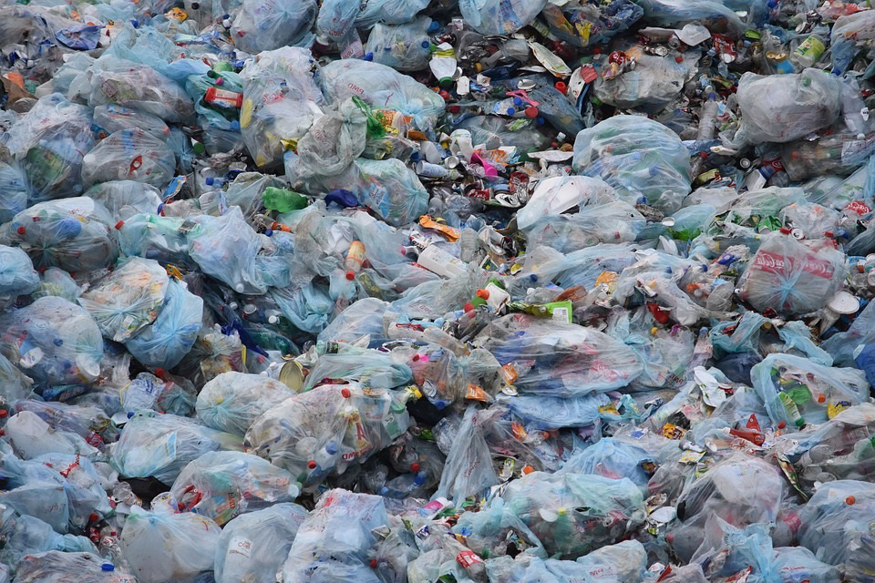
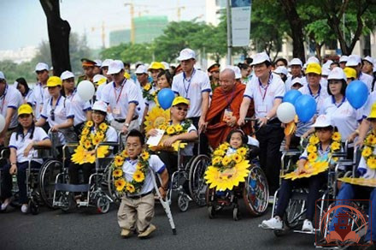
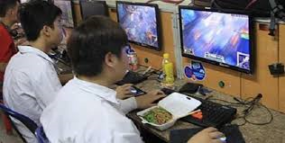
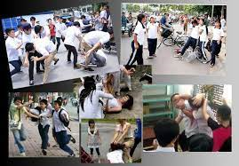
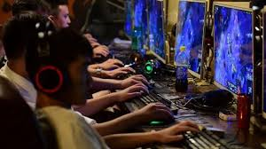
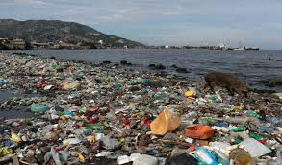
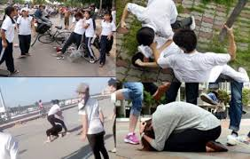
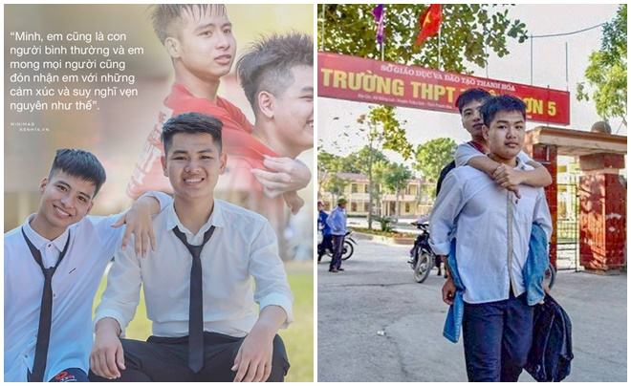
Những bức tranh dưới đây phản ánh nội dung gì? Em có suy nghĩ gì về chúng?

Slide 3



GIỚI THIỆU KIỂU BÀI
Xét văn bản: “Xem người ta kìa”.
THẢO LUẬN: Cặp đôi (3’)
? 1. Tác giả viết văn bản “Xem người ta kìa” nhằm mục đích gì?
? 2. Em có tán thành với ý kiến được tác giả trình bày trong văn bản không? Vì sao?
? 3. Trong cuộc sống, có những hiện tượng (vấn đề) nào mà em quan tâm?
? 4. Theo em, để trình bày một hiện tượng (vấn đề) nào đó thì phải sử dụng những yếu tố cơ bản nào?

Slide 4
GIỚI THIỆU KIỂU BÀI
Xét văn bản: “Xem người ta kìa”.
? Tác giả viết văn bản “Xem người ta kìa” nhằm mục đích gì?
Thế giới này muôn hình, muôn vẻ. Mỗi người cần được tôn trọng với tất cả những cái khác biệt vốn có.
? Em có tán thành với ý kiến được tác giả trình bày trong văn bản không? Vì sao?
Em tán thành với ý kiến được trình bày trong văn bản vì tác giả của bài viết đã đưa ra được những lí lẽ và bằng chứng thuyết phục.

Slide 5
GIỚI THIỆU KIỂU BÀI
Xét văn bản: “Xem người ta kìa”.
? Trong cuộc sống, có những hiện tượng (vấn đề) nào mà em quan tâm?
Các hiện tượng như: bắt nạt trong trường học, thái độ đối với người khuyết tật, hút thuốc lá, nghiện game,…
? Theo em, để trình bày một hiện tượng (vấn đề) nào đó thì phải sử dụng những yếu tố cơ bản nào?
Lí lẽ và bằng chứng

Slide 6



Yêu cầu đối với kiểu bài văn nghị luận trình bày ý kiến về một hiện tượng (vấn đề):
- Nêu được hiện tượng vấn đề cần bàn luận.
- Thể hiện được ý kiến của người viết.
- Dùng lí lẽ và dẫn chứng để thuyết phục người đọc.

Slide 7
ĐỌC & PHÂN TÍCH BÀI VIẾT THAM KHẢO
Phiếu học tập:
Bài viết trình bày ý kiến về hiện tượng (vấn đề) gì?
Người viết đồng tình hay phản đối hiện tượng (vấn đề)?
Lí lẽ và bằng chứng được người viết đưa ra để khẳng định điều gì?
Bài văn nêu vấn đề mặc đồng phục của học sinh khi đến trường.
Người viết đồng tình với vấn đề đặt ra.
Đồng phục tạo ra vẻ đẹp hài hòa; đồng phục góp phần tạo nên bản sắc riêng của từng trường; đồng phục xóa cảm giác về sự phân biệt giàu nghèo; đồng phục không làm mất đi cá tính của từng người.

Slide 8


PHIẾU TÌM Ý
Họ và tên HS: ………………………….
Nhiệm vụ: Tìm ý cho bài văn Trình bày ý kiến về một hiện tượng (vấn đề) gần gũi trong đời sống bằng cách hoàn thành vào cột bên phải của các yêu cầu ở cột trái.
Hiện tượng (vấn đề) được nêu để bàn luận
Ý kiến của bản thân về hiện tượng (vấn đề)
Cần đưa ra những lí lẽ gì để bàn về hiện tượng (vấn đề)?
Cần nêu những bằng chứng nào để làm sáng tỏ hiện tượng (vấn đề)?

Slide 9
Phiếu chỉnh sửa bài viết cho bạn:
Họ tên người chỉnh sửa:…………………………..
Họ tên tác giả bài viết:……………………………
Yêu cầu | Gợi ý chỉnh sửa | ND nhận xét/chỉnh sửa
Nêu được hiện tượng (vấn đề) cần bàn luận | Đọc lại phần MB, nếu chưa thấy hiện tượng (vấn đề) cần bàn luận thì phải nêu cho rõ.
Thể hiện được ý kiến (tình cảm, thái độ, cách đánh giá,…) của người viết về hiện tượng (vấn đề) | Bổ sung những câu tình cảm, thái độ, cách đánh giá về hiện tượng (vấn đề) nếu thấy còn thiếu.
Đưa ra được những lí lẽ, bằng chứng để bài viết có sức thuyết phục. | Kiểm tra các lí lẽ bằng chứng, nếu lí lẽ chưa chắc chắn, bằng chứng chưa tiêu biểu hoặc còn thiếu thì phải chỉnh sửa,thay thế, bổ sung.
Đảm bảo các yêu cầu về chính tả và diễn đạt | Phát hiện lỗi về chính tả và diễn đạt để sửa lại cho phù hợp

Slide 10
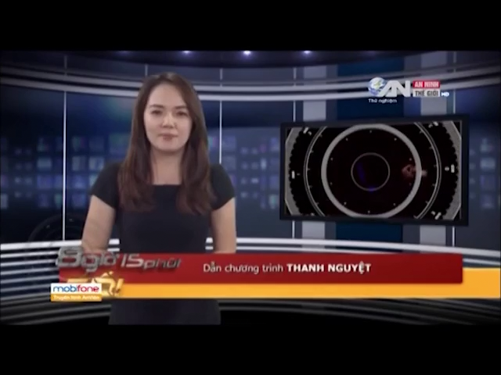

Slide 11


